Slide 1

실전, 야매요리
Team KIM

Slide 2
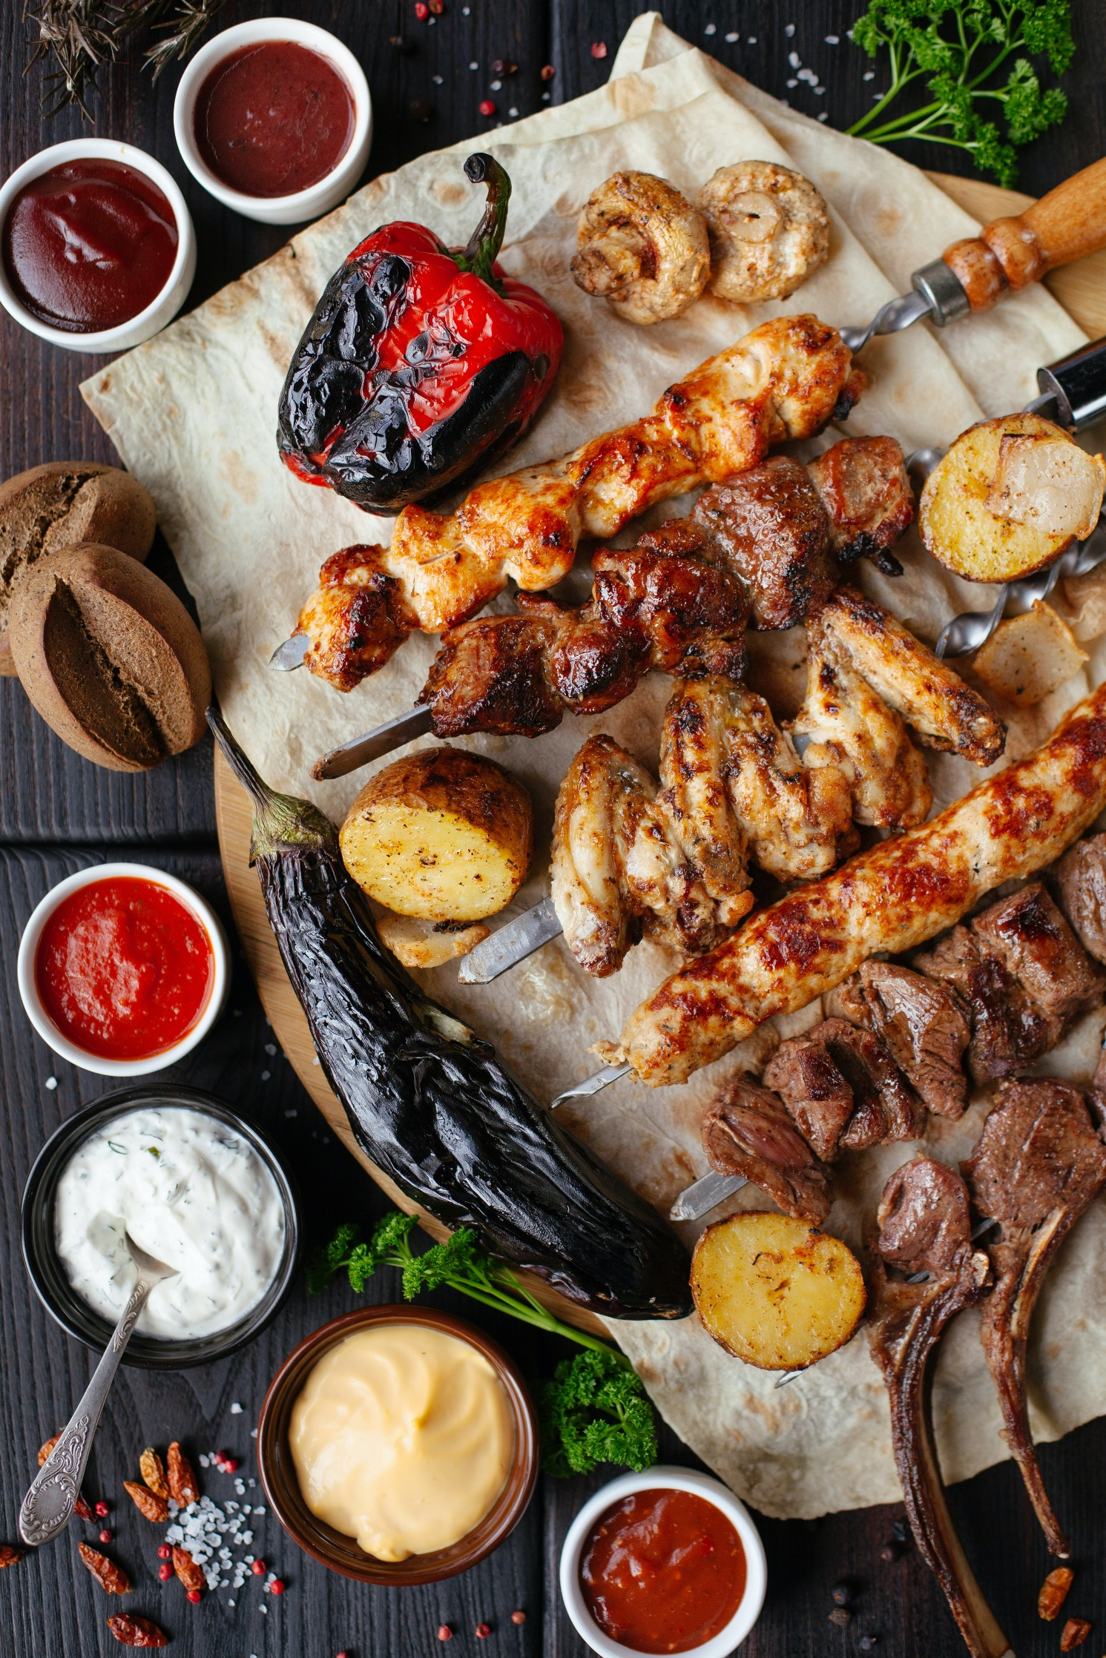
Contents
1. 개요
2. 개발환경
3. 진행상황 및 향후 계획

Slide 3
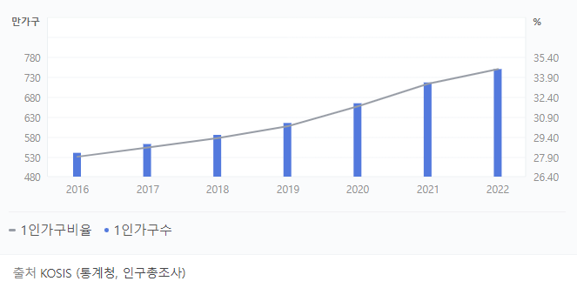
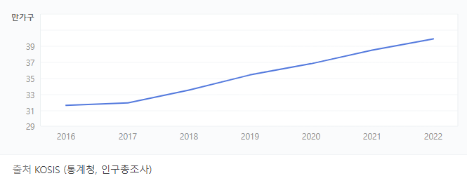
개 요
사회문화의 변동
↓다문화가구수 변화
↑대한민국 1인가구수 변화

Slide 4

개 요
작년대비 배달료의 상승

Slide 5
“ 우리끼리 공유하는 요리 레시피＂
개 요

Slide 6
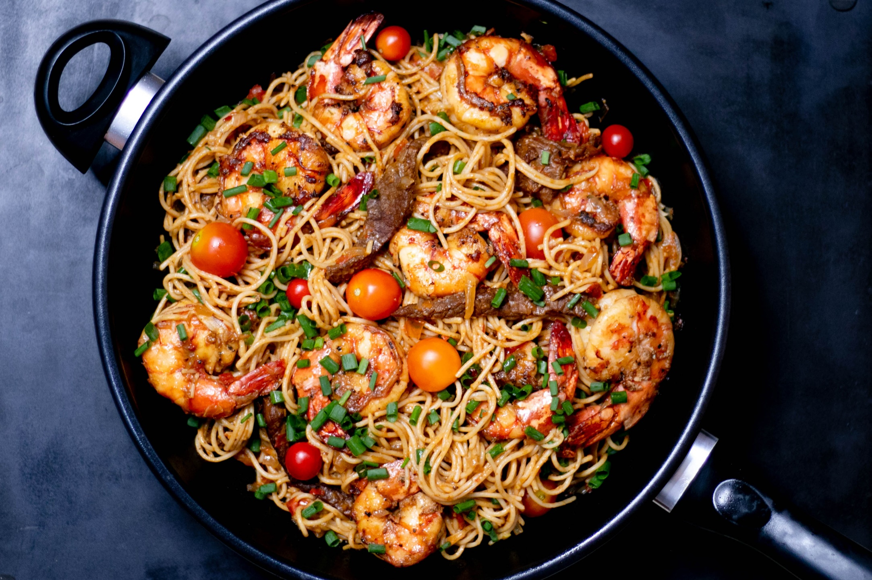

Slide 7
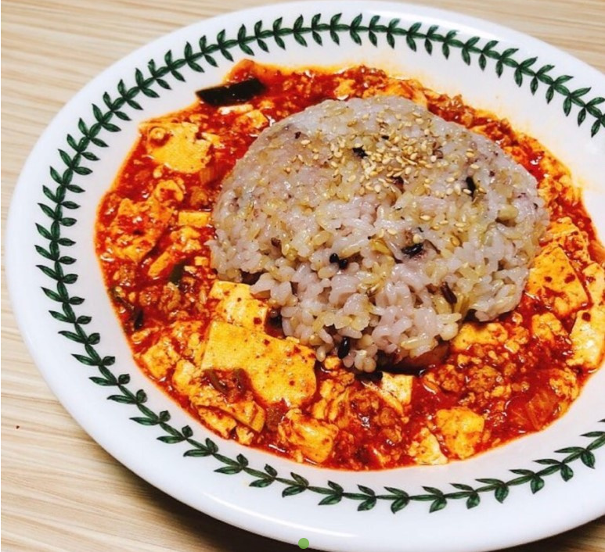

Slide 8




개발환경

Slide 9






개발환경

Slide 10
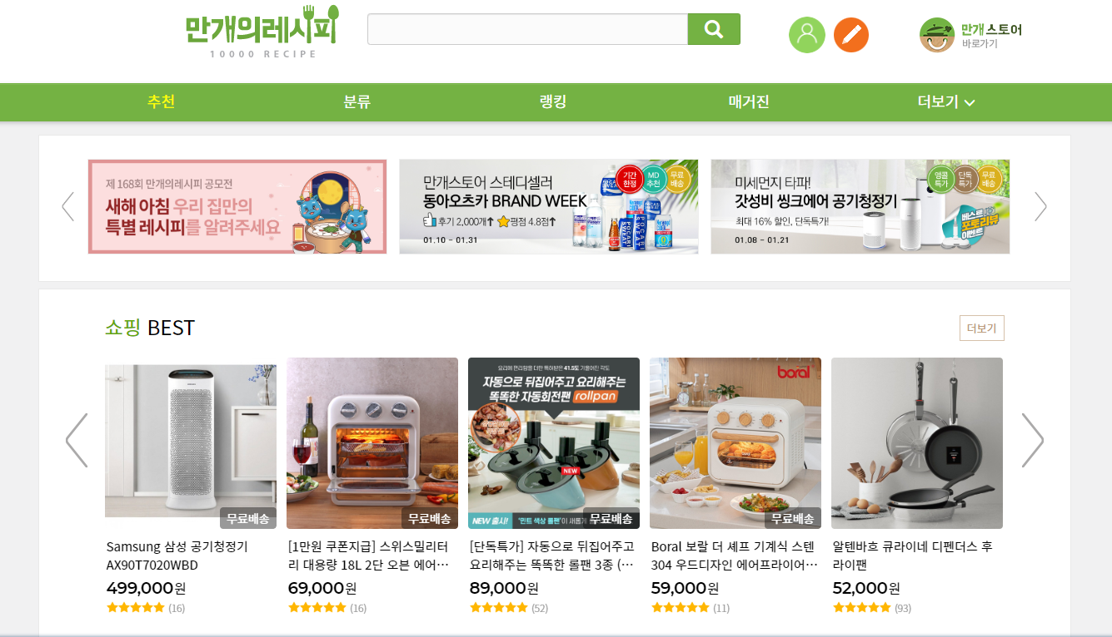
진행상황

Slide 11
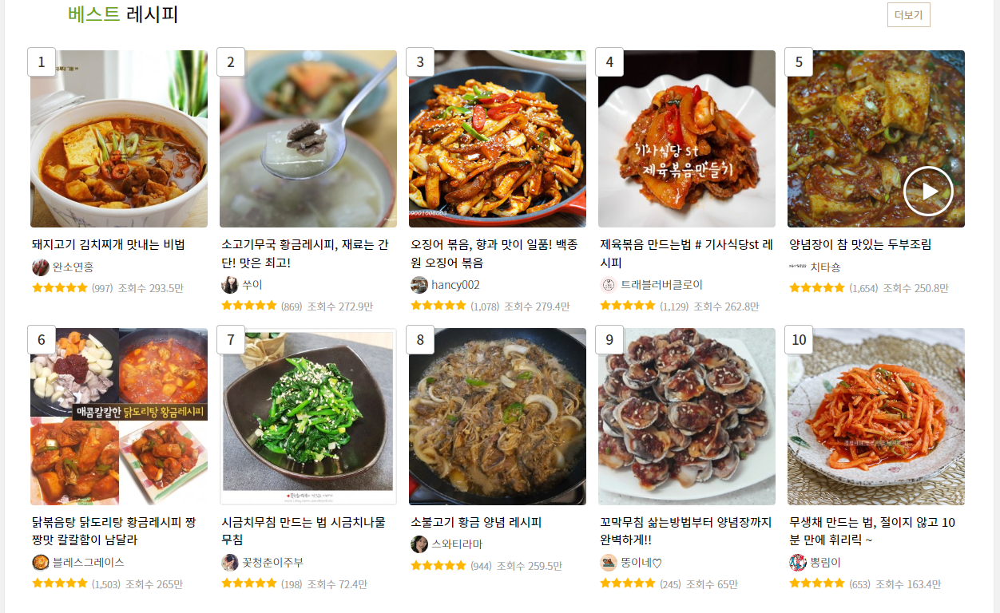
진행상황

Slide 12
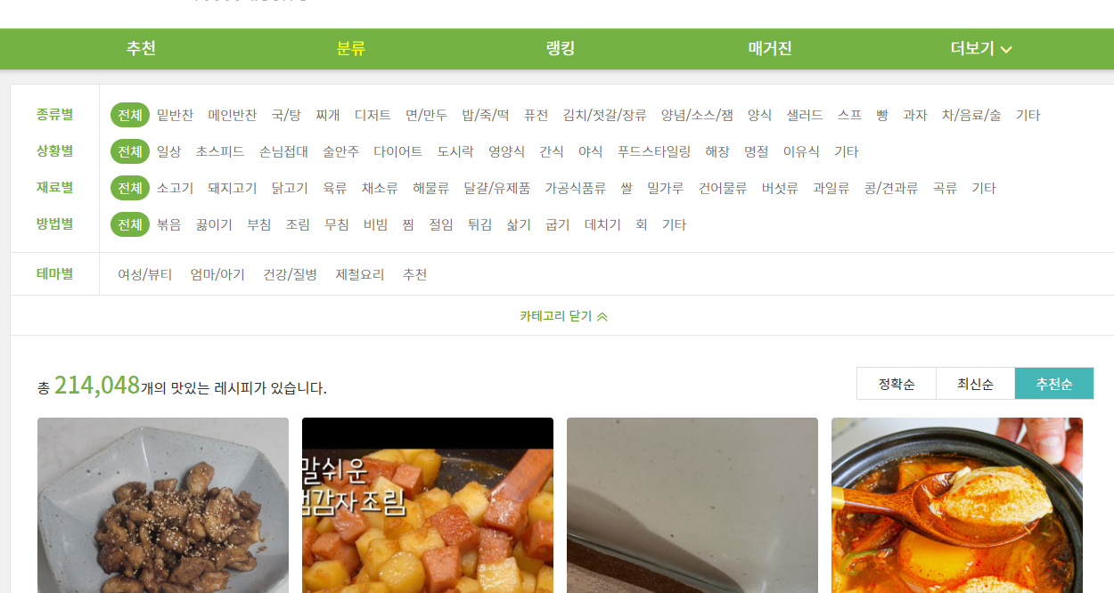
진행상황

Slide 13
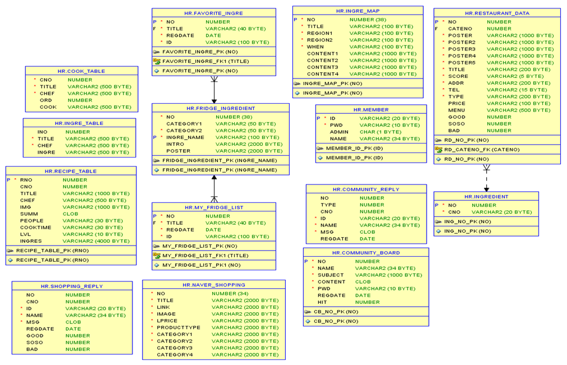
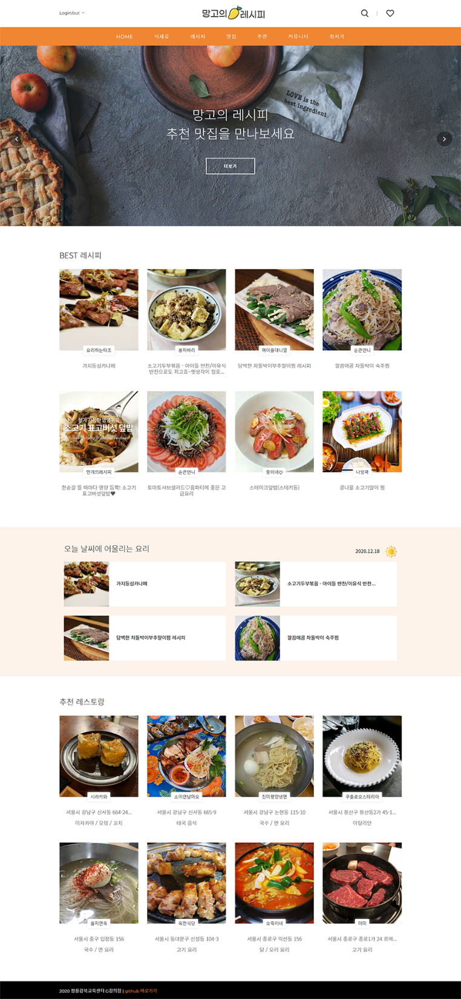
진행상황
https://github.com/bibidibovidiboo/mango-recipe-project?tab=readme-ov-file

Slide 14
이후 계획

